Slide 1
Teoria dei Segnali
Corso di Laurea:
Scienze Nautiche Aeronautiche e Meteo-Oceanografiche
Anno Accademico: 2022/2023
Crediti: 9 CFU
Docente: Giampaolo Ferraioli

Slide 2
Sommario
Area e Media Temporale

Slide 3
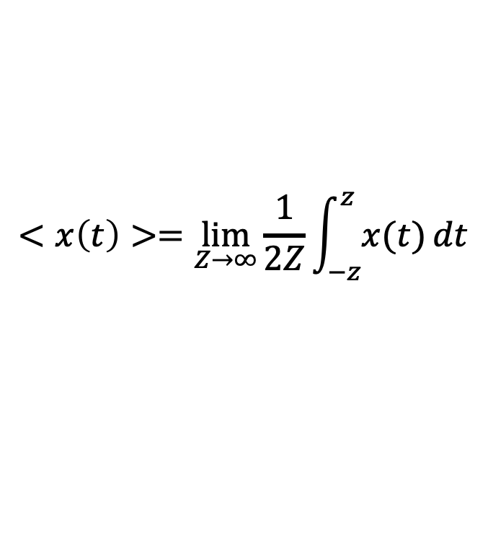
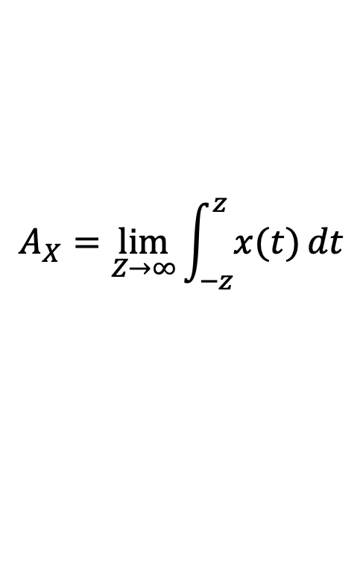
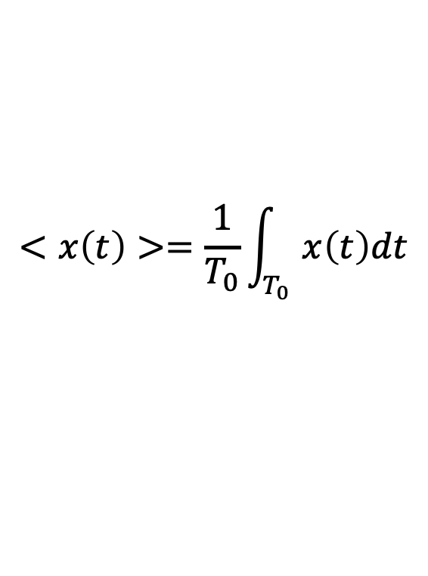
Area e Media Temporale
L’area di un segnale è definita come:
È l’area sottesa dal segnale. Nel caso di segnali corrispondenti a particolari figure geometriche, è possibile calcolarla con le note formule della geometria piana.
$$A_{X}=\lim_{Z→∞}{\int_{−z}^{z}{x(t)}dt}$$
La media temporale di un segnale è definita come:
$$<x\left(t\right)>=\lim_{Z→∞}\frac{1}{2Z}{\int_{−z}^{z}{x(t)}dt}$$
Se un segnale ha area finita, la sua media temporale è nulla.
Nel caso di Segnali periodici è possibile calcolare la media temporale nel seguente modo:
$$<x\left(t\right)>=\frac{1}{T_{0}}{\int_{T_{0}}{x\left(t\right)dt}}$$

Slide 4
Area e Media Temporale
Esempio
Calcolare l’area e la media temporale dei seguenti segnali:
Finestra rettangolare
Esponenziale monolatero
Segnale costante
Gradino unitario
Fasore
Coseno

